Slide 1
Vocabulary review/ 4th Grade Gastronomy
Name: _________________Date: ____Class: 4th:___
Clase del 30 de Marzo al 3 de Abril
AE04: Reconocer y utilizar vocabulario de cocina.
Instrucciones: Leer y completar PPT. Reenviar a su profesor de asignatura.
Sergio Masciocchi: smasciocchib@gmail.com

Slide 2
VOCABULARY
Here are some verbs we usually use in the kitchen along with a picture for each one in order to help you understand their meaning.
Aquí hay algunos verbos de uso cotidiano en la cocina junto con una imagen para cada uno, que te ayudara a comprender su significado.

Slide 3
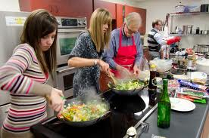
KITCHEN
ACTIONS

Slide 4
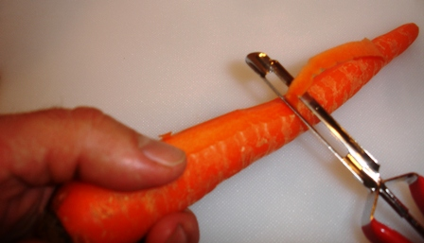
PEEL

Slide 5
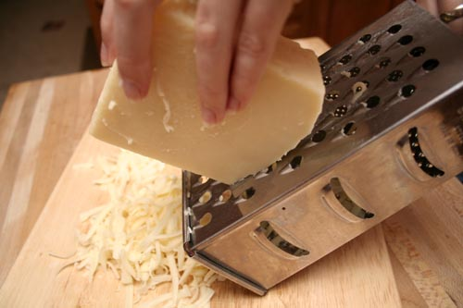
GRATE

Slide 6
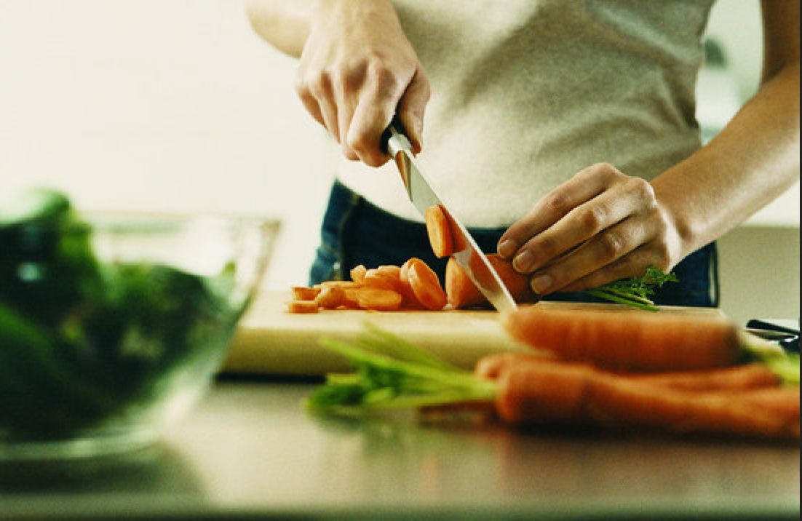
CUT

Slide 7
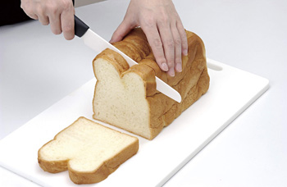
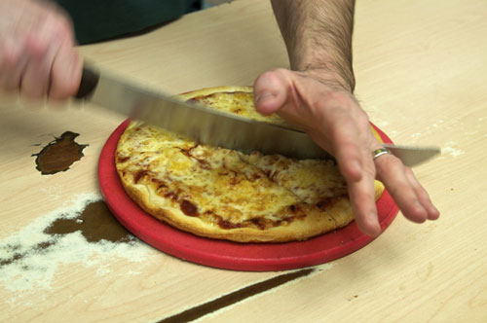
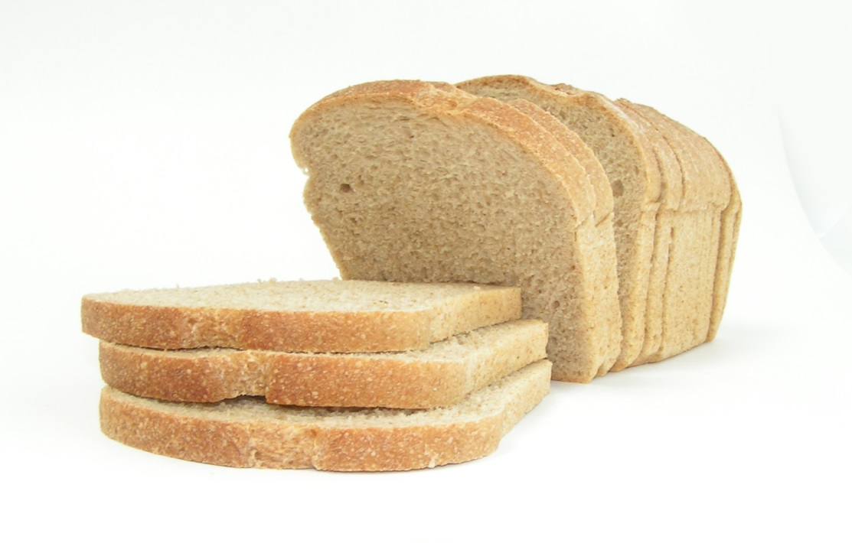
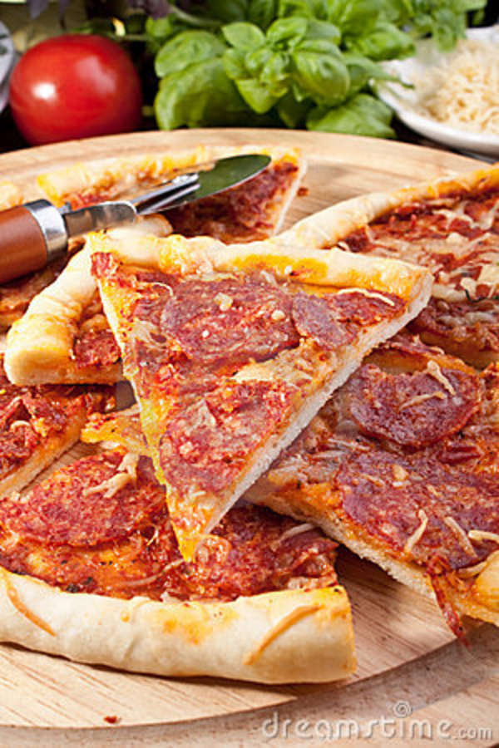
SLICE

Slide 8
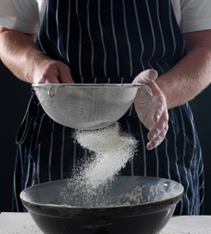
SIEVE

Slide 9
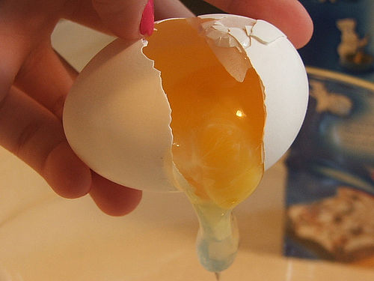
BREAK

Slide 10
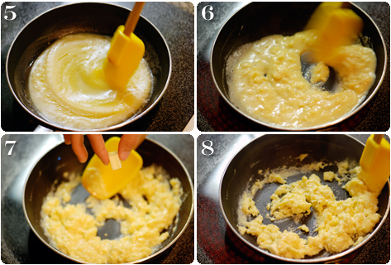
SCRAMBLE

Slide 11
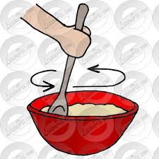
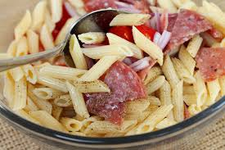
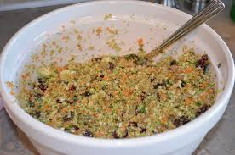
STIR

Slide 12
knead

Slide 13
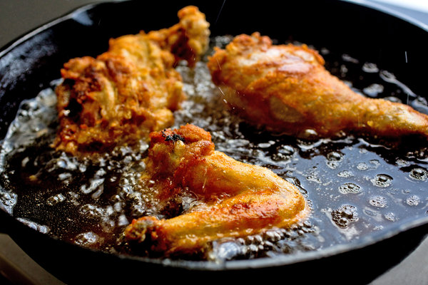
FRY

Slide 14
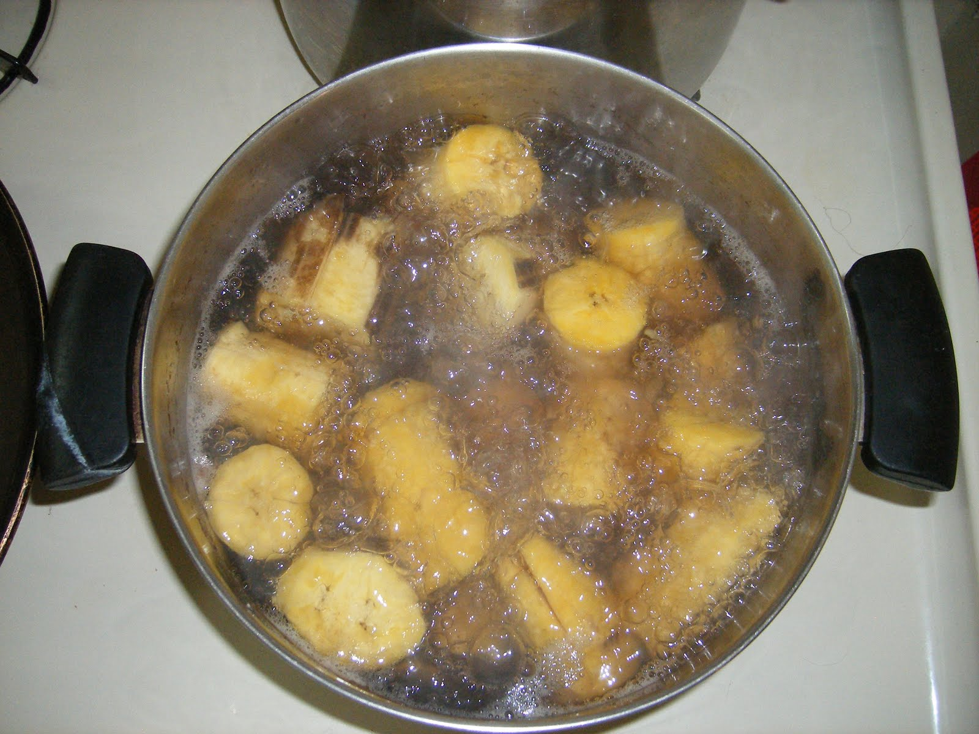
BOIL

Slide 15
ADD

Slide 16
Now write the translation for each word. Ahora escribe la traducción para cada palabra.
Peel:
Grate:
Cut:
Slice:
Sieve:
Break:
Scramble:
Stir:
Knead:
Fry:
Boil:
Add:

